Slide 1
RocketMQ

Slide 2
目录
1
消息队列基础知识
CONTENTS
2
RocketMQ介绍
3
RocketMQ模型、架构
4
使用消息队列产生的问题的解决办法

Slide 3
消息队列基础知识（why use）
为什么使用消息队列？
ps：别人用了我就用了呗，我就是为了用而用的。
正解：异步、削峰、解耦
什么是异步、削峰、解耦？？？？？？？

Slide 4
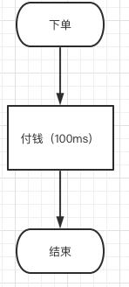
消息队列基础知识（异步）
以购物下单为例，比较简单的逻辑就是点击下单、付钱整个流程就走完了。
ps：很好，这肯定没问题

Slide 5
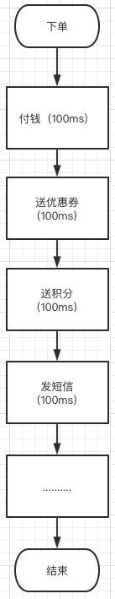
消息队列基础知识（异步）
但是后来浩泰说，咋们搞个优惠券系统吧，下单成功之后送个优惠券呗。
好吧，问题也不大整个流程多了100ms去为这个用户添加优惠券。
又后来浩泰灵光一闪，咋们搞个积分系统吧，下单成功之后加个积分。
也还行吧，整个流程多了100ms去增加积分。
又又后来浩泰又来了，咋们下单成功之后发个短信通知下用户呗。也也行吧，
整个流程又多了200ms去发短信。
又又又后来浩泰。。。。
整个流程大致就变成这样子了，如右图：
ps:咋们商城下单逻辑远不止上面说的这么简单了，链路有的情况会更加长。
怎么办？用户下个单等几十秒了。

Slide 6
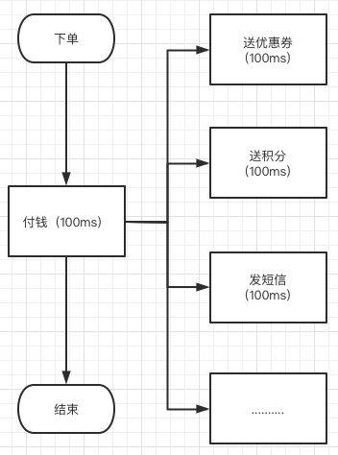
消息队列基础知识（异步）
那我这边就同时做好了，下单完成之后，加优惠券加积分发短信同时做。异步。
这样子处理，用户只需等待100ms就下单成功了。

Slide 7
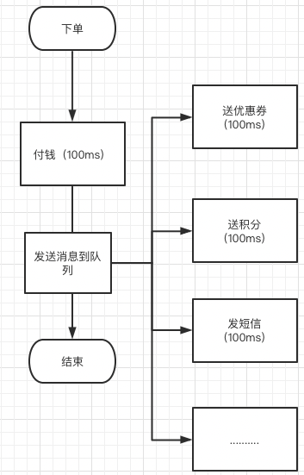
消息队列基础知识（解耦）
以刚才下单为例子，我只需要关注付钱的逻辑就行了，其他逻辑我不需要管，
我只需要将消息发出去就行了，其他业务订阅我这个消息去做相应处理即可。
（不然我就只能在付款之后写一堆逻辑还没法复用，是吧。）

Slide 8
消息队列基础知识（削峰）
我们服务器，mysql，redis都是有一定的承受能力的，当一大波流量涌进来我们照单全收可能直接要挂了。怎么办？
我们可以把请求放到队列里面，消费多少请求根据自己服务器处理能力来定了。

Slide 9
消息队列基础知识（问题）
问题一：系统复杂性
一个系统突然引入了个中间件，那肯定需要考虑维护它，需要考虑使用它会带来什么问题，比如说重复消费、消息丢失、消息的顺序消费等。
问题二：数据一致性
分布式服务都会存在这个问题，消息队列这里会暴露得更加明显了。就像上面的例子，你不能只管下单成功就行了，优惠券积分等逻辑也需要保证能执行成功。所有逻辑都执行成功了才算是一次下单成功即数据一致性。
问题三：可用性
你引入了一个中间件mq，现在突然挂了，那优惠券积分等逻辑都不走了，GG了。

Slide 10
RocketMQ介绍
简介：
RocketMQ是一个纯Java、分布式、队列模型的开源消息中间件，是阿里参考Kafka特点研发的一个队列模型的消息中间件，后开源给apache基金会成为了apache的顶级开源项目，具有高性能、高可靠、高实时、分布式特点。
官网：http://rocketmq.apache.org

Slide 11
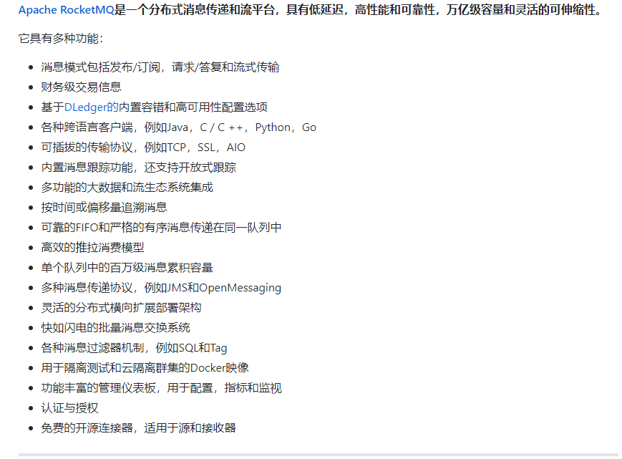
功能：

Slide 12
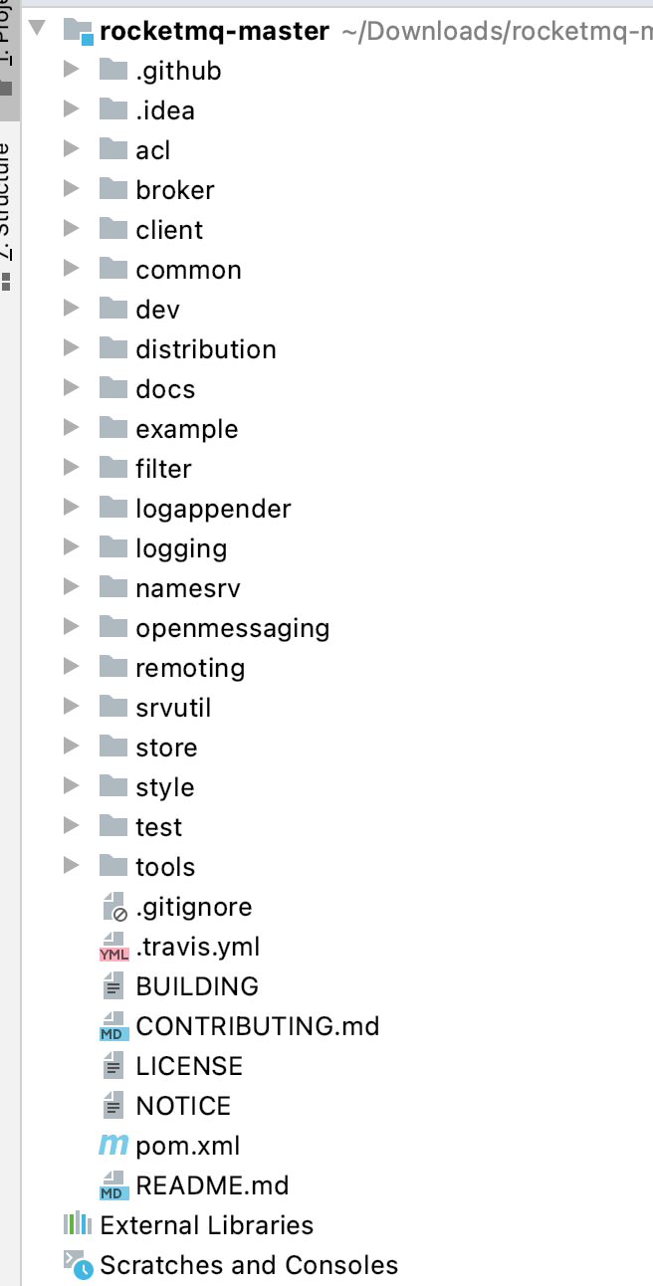
项目结构：
GitHub地址：https://github.com/apache/rocketmq

Slide 13
市面流行的消息中间件简单对比
目前在市面上比较主流的消息队列中间件主要有，Kafka、ActiveMQ、RabbitMQ、RocketMQ 等这几种。
ActiveMQ和RabbitMQ这两者因为吞吐量还有GitHub的社区活跃度的原因，在各大互联网公司都已经基本上绝迹了，业务一般的公司可能还在用。Kafka和RocketMQ一直在各自擅长的领域发光发亮，不少大公司都参考这两者来自研自己的消息中间件。

Slide 14
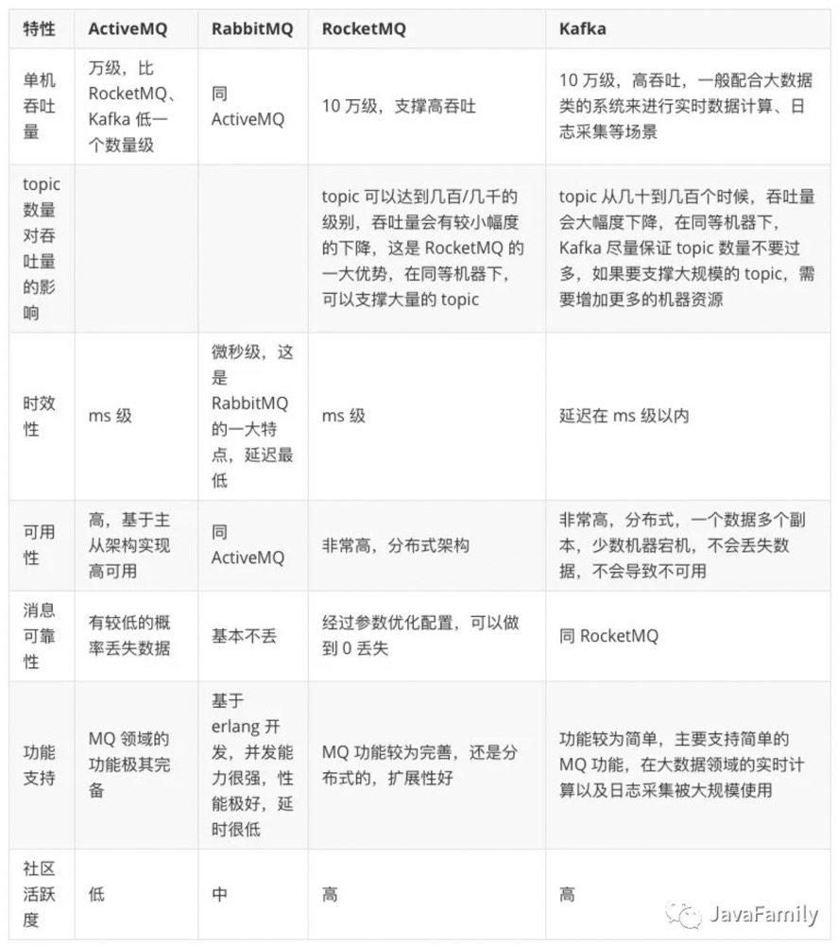
大家其实一下子就能看到差距了，就拿吞吐量来说，早期比较活跃的ActiveMQ 和RabbitMQ基本上不是后两者的对手了，在现在这样大数据的年代吞吐量是真的很重要。
部署方式而言前两者也是大不如后面两个天然分布式架构，都是高可用的分布式架构，而且数据多个副本的数据也能做到0丢失。
RabbitMQ这玩意开发语言是erlang，万一有问题了，排查成本也太高了。
Kafka算得上是世界范围级别的消息队列标杆，RocketMQ就是参考Kafka搞的。

Slide 15
RocketMQ消息领域模型
Message：
消息系统所传输信息的物理载体，生产和消费数据的最小单位，每条消息必须属于一个主题。
RocketMQ中每个消息拥有唯一的Message ID，且可以携带具有业务标识的Key。系统提供了通过Message ID和Key查询消息的功能。
Topic：
表示一类消息的集合，每个主题包含若干条消息，每条消息只能属于一个主题，是RocketMQ进行消息订阅的基本单位。
Tag：
为消息设置的标志，用于同一topic下区分不同类型的消息。来自同一业务单元的消息，可以根据不同业务目的在同一主题下设置不同标签。消费者可以根据Tag实现对不同子主题的不同消费逻辑，实现更好的扩展性。

Slide 16
RocketMQ消息领域模型
ProductGroup：
同一类Producer的集合，这类Producer发送同一类消息且发送逻辑一致。
如果发送的是事务消息且原始生产者在发送之后崩溃，则Broker服务器会联系同一生产者组的其他生产者实例以提交或回溯消费。
ConsumerGroup：
同一类Consumer的集合，这类Consumer通常消费同一类消息且消费逻辑一致。消费者组使得在消息消费方面，实现负载均衡和容错的目标变得非常容易。
消费者组的消费者实例必须订阅完全相同的Topic。
死信队列：
死信队列处理无法正常被消费的消息。一条消息消费失败，重试消费超过最大次数时，将这条队列添加到一个特殊队列而不是立马丢弃。

Slide 17
RocketMQ消息领域模型
集群消费：
一个消费者集群共同消费一个主题的多个队列，一个队列只会被一个消费者消费。
广播消费：
一个消费者集群共同消费一个主题的多个队列，一个队列的消息会被多个消费者消费了。
普通顺序消息：
普通顺序消费模式下，消费者通过同一个消费队列收到的消息是有顺序的，不同消息队列收到的消息则可能是无顺序的。
严格顺序消息：
严格顺序消息模式下，消费者收到的所有消息均是有顺序的。

Slide 18
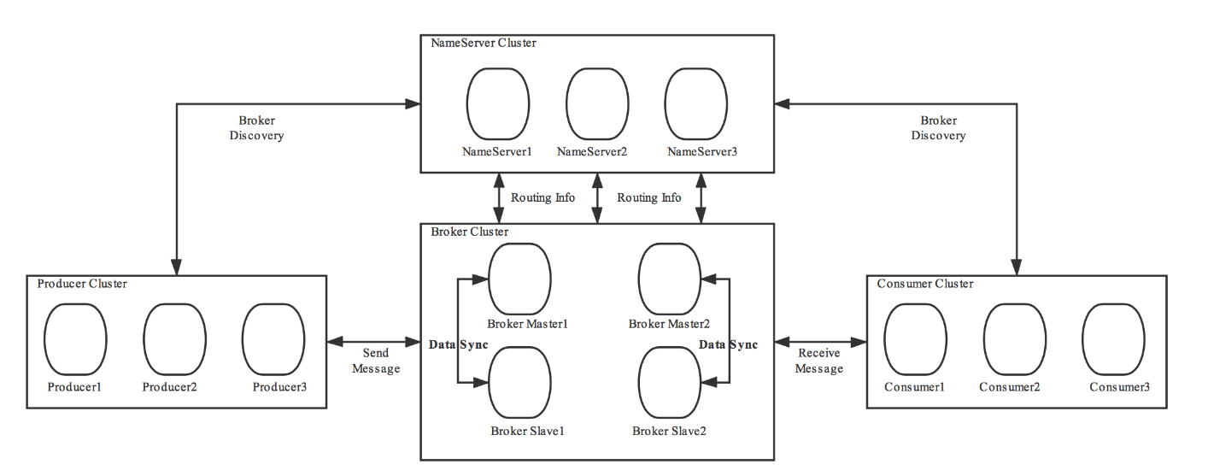
RocketMQ架构组成
可以看到RocketMQ啥都是集群部署的，这是他吞吐量大，高可用的原因之一，集群的模式也很花哨，可以支持多master 模式、多master多slave异步复制模式、多 master多slave同步双写模式。

Slide 19
RocketMQ架构组成
Producer：
1.消息生产者，负责产生消息，一般由业务系统负责产生消息。一个消息生产者会把业务应用系统里产生的消息发送到broker服务器。发送低延时，支持快速失败。
2.RocketMQ提供多种发送方式，同步发送、异步发送、单向发送。
同步发送：发送一个消息需要等待发送结果返回后才再发送下一个消息。
异步发送：发送一个消息无需等待发送结果，直接继续发下一个消息。
单向发送：单向发送是指只负责发送消息而不等待服务器回应且没有回调函数触发

Slide 20
RocketMQ架构组成
Consumer：
1.消息消费者，负责消费消息，一般是后台系统负责异步消费。
2.两种消费模式：拉取（pull），推送（push）。
拉取（pull）：应用通常主动调用Consumer的拉消息方法从Broker服务器拉消息、主动权由应用控制。一旦获取了批量消息，应用就会启动消费过程。。
推送（push）：Consumer消费的一种类型，该模式下Broker收到数据后会主动推送给消费端，该消费模式一般实时性较高。

Slide 21
RocketMQ架构组成
Broker：
1.消息中转角色，负责存储消息，转发消息。单个broker节点与所有的NameServer节点保持长连接和心跳，并定时将topic信息注册到NameServer。
2.代理服务器在RocketMQ系统中负责接收从生产者发送来的消息并存储、同时为消费者的拉取请求作准备。
3.broker也存储消息相关的元数据，包括消费者组、消费进度偏移和主题（topic）和队列消息（messageQueue）等。

Slide 22
RocketMQ架构组成
NameServer：
1.nameSrv充当路由消息的提供者。生产者或消费者能够通过nameSrv查找各主题相应的Broker IP列表。并提供心跳检测机制。
2.多个nameSrv实例组成集群，但相互独立，没有信息交换。每个nameSrv就有所有broker的信息。
3.nameSrv就是一个简单topic路由注册中心。

Slide 23
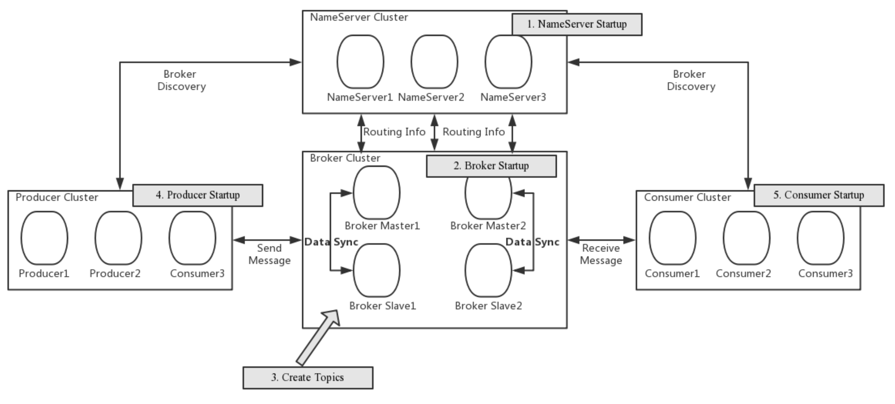
RocketMQ整体工作流程

Slide 24
RocketMQ整体工作流程
启动NameServer，NameServer起来后监听端口，等待Broker、Producer、Consumer连上来，相当于一个路由控制中心。
Broker启动，跟所有的NameServer保持长连接，定时发送心跳包。心跳包中包含当前Broker信息(IP+端口等)以及存储所有Topic信息。注册成功后，NameServer集群中就有Topic跟Broker的映射关系。
收发消息前，先创建Topic，创建Topic时需要指定该Topic要存储在哪些Broker上，也可以在发送消息时自动创建Topic。
Producer发送消息，启动时先跟NameServer集群中的其中一台建立长连接，并从NameServer中获取当前发送的Topic存在哪些Broker上，轮询从队列列表中选择一个队列，然后与队列所在的Broker建立长连接从而向Broker发消息
Consumer跟Producer类似，跟其中一台NameServer建立长连接，获取当前订阅Topic存在哪些Broker上，然后直接跟Broker建立连接通道，开始消费消息。

Slide 25
RocketMQ的消息存储
消息存储是RocketMQ中最为复杂和最为重要的一部分，这里分别从RocketMQ的消息存储整体架构、PageCache与Mmap内存映射以及RocketMQ中两种不同的刷盘方式三方面来分别展开叙述。

Slide 26
RocketMQ的消息存储--整体架构
（1) CommitLog：消息主体以及元数据的存储主体，存储Producer端写入的消息主体内容,消息内容不是定长的。单个文件大小默认1G ，文件名长度为20位，左边补零，剩余为起始偏移量，比如00000000000000000000代表了第一个文件，起始偏移量为0，文件大小为1G=1073741824B（字节）；当第一个文件写满了，第二个文件为00000000001073741824，起始偏移量为1073741824，以此类推。消息主要是顺序写入日志文件，当文件满了，写入下一个文件；
(2) ConsumeQueue：消息消费队列，引入的目的主要是提高消息消费的性能，由于RocketMQ是基于主题topic的订阅模式，消息消费是针对主题进行的，我们查找消息消费时直接在commitlog文件中根据topic检索消息是非常低效的，所以就搞个ConsumeQueue。ConsumeQueue就是CommitLog的索引文件。记录CommitLog中指定topic消息的起始物理偏移量offset，消息大小size和消息Tag的HashCode值。ConsumeQueue文件大小也是定长的5M左右。
(3) IndexFile：IndexFile（索引文件）提供了一种可以通过key或时间区间来查询消息的方法。IndexFile的底层存储设计为在文件系统中实现HashMap结构，故rocketmq的索引文件其底层实现为hash索引。
因为Broker单个实例下所有的队列共用一个日志数据文件（即为CommitLog）来存储，所以RocketMQ是混合型的存储结构(多个Topic的消息实体内容都存储于一个CommitLog中)。

Slide 27
RocketMQ的消息存储--页缓存与内存映射
页缓存（PageCache)：是OS对文件的缓存，用于加速对文件的读写。一般来说，程序对文件进行顺序读写的速度几乎接近于内存的读写速度，主要原因就是由于OS使用PageCache机制对读写访问操作进行了性能优化，将一部分的内存用作PageCache。对于数据的写入，OS会先写入至Cache内，随后通过异步的方式由pdflush内核线程将Cache内的数据刷盘至物理磁盘上。对于数据的读取，如果一次读取文件时出现未命中PageCache的情况，OS从物理磁盘上访问读取文件的同时，会顺序对其他相邻块的数据文件进行预读取。

Slide 28
RocketMQ的消息存储--页缓存与内存映射
在RocketMQ中，ConsumeQueue逻辑消费队列存储的数据较少，并且是顺序读取，在page cache机制的预读取作用下，ConsumeQueue文件的读性能几乎接近读内存。但如果是commitlog的话太大了，读取消息内容时候会产生较多的随机访问读取，严重影响性能。
RocketMQ利用了NIO中的FileChannel模型将磁盘上的物理文件直接映射到用户态的内存地址中（这种Mmap的方式减少了传统IO将磁盘文件数据在操作系统内核地址空间的缓冲区和用户应用程序地址空间的缓冲区之间来回进行拷贝的性能开销），将对文件的操作转化为直接对内存地址进行操作，从而极大地提高了文件的读写效率（正因为需要使用内存映射机制，故RocketMQ的文件存储都使用定长结构来存储，方便一次将整个文件映射至内存）。

Slide 29
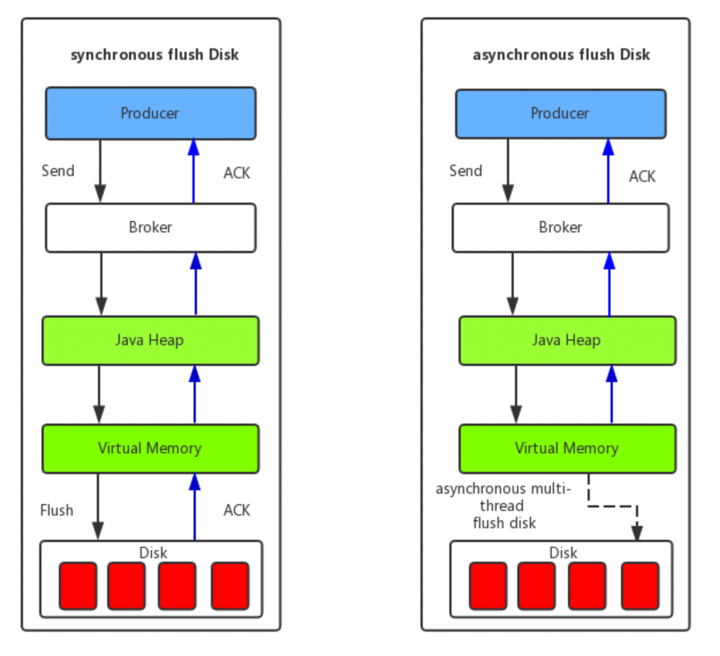
RocketMQ的消息存储--刷盘方式
(1) 同步刷盘：如图所示，只有在消息真正持久化至磁盘后RocketMQ的Broker端才会真正返回给Producer端一个成功的ACK响应。同步刷盘对MQ消息可靠性来说是一种不错的保障，但是性能上会有较大影响，一般适用于金融业务应用该模式较多。
(2) 异步刷盘：能够充分利用OS的PageCache的优势，只要消息写入PageCache即可将成功的ACK返回给Producer端。消息刷盘采用后台异步线程提交的方式进行，降低了读写延迟，提高了MQ的性能和吞吐量。

Slide 30
RocketMQ解决消息重复问题
前言：基本所有的MQ中间件都声称自己能做到At least once,至少一次。那我们使用消息队列是无法避免消息重复问题的，例如网络问题服务重启等就会导致重复发送消息。
怎么解决？ 幂等性
什么是幂等：
幂等（idempotent、idempotence）是一个数学与计算机学概念，常见于抽象代数中。
在编程中一个幂等操作的特点是其任意多次执行所产生的影响均与一次执行的影响相同。
幂等函数，或幂等方法，是指可以使用相同参数重复执行，并能获得相同结果的函数。这些函数不会影响系统状态，也不用担心重复执行会对系统造成改变。
总结下：同样的条件下这个接口不管执行多少次最后结果都一样。

Slide 31
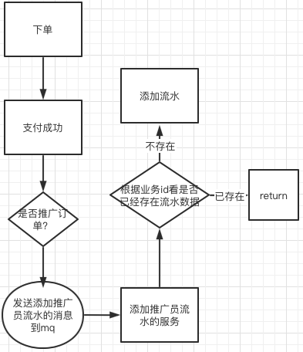
RocketMQ解决消息重复问题
以我比较熟悉的业务为例子：商城业务---推广员
使用消息队列之后，若不进行是否存在的判断（幂等）就会出现重复数据了，整个业务逻辑就会有问题相当于加多了钱，大件事，工单警告⚠️。
分场景考虑，保证幂等的办法可分为两种，强校验和弱校验。
强校验：其实就是我上面举的例子了，每次有消息过来都去DB根据业务唯一ID来进行查询是否已经存在。
弱校验：适用于一些不十分重要场景，如发短信，可以将业务唯一ID作为key放到redis里面，然后设置过期时间，那我们就可以根据redis来判断是否已发过了。

Slide 32
RocketMQ解决顺序消息问题
前言：举个例子，一个订单产生了三条消息分别是订单创建、订单付款、订单完成。消费时要按照这个顺序消费才能有意义，但是一般消息队列在处理时候是无法保证他们按着整个顺序去消费的，这几个消息也有可能并行消费。
我们RocketMQ可以严格保证消息有序，那rocketmq是怎么做到的呢？
1.RocketMQ将顺序的消息都放到同一个消息队列里面。
2.RocketMQ消费者对于同一个消息队列委派同一个线程去消费。
通过上面步骤，RocketMQ保证了顺序消费。我们只需要调用相应API即可。

Slide 33
RocketMQ解决数据一致性问题
前言：举个例子，如上面推广员的业务，下单支付是成功了，但是万一添加推广员流水的消息因为各种原因消费失败了，这不又GG了，又来工单了，又要跑jtool了。。。下单成功，添加推广员流水失败。这就是典型的数据不一致。
那怎么保证啊？不得啊，订单在Mall库，推广员流水在siteMarket库，也无法用本地事务保证啊,不用mq也无法保证啊。况且现在还用了mq呢。
分布式事务。RocketMQ就支持了，我们不需要额外逻辑去保证，用它就行了。
我百度一下分布式事务方案：（没有完美方案，总是会有各自的问题）
2pc（两段式提交）
3pc（三段式提交）
TCC（Try、Confirm、Cancel）
最大努力通知
XA
本地消息表（ebay研发出的）
半消息/最终一致性（RocketMQ）

Slide 34
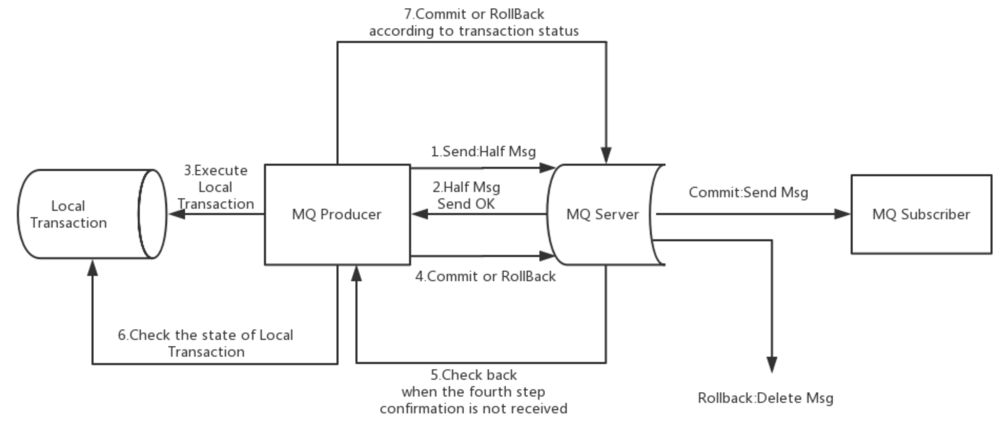
RocketMQ解决数据一致性问题

Slide 35
RocketMQ解决数据一致性问题
整个流程中，我们能保证是：
业务主动方本地事务提交失败，业务被动方不会收到消息的投递。
只要业务主动方本地事务执行成功，那么消息服务一定会投递消息给下游的业务被动方，并最终保证业务被动方一定能成功消费该消息（消费成功或失败，即最终一定会有一个最终态）。
注意，RocketMQ保证的是数据最终一致性。

Slide 36
RocketMQ
Q&A

